Slide 2

Chủ đề 3: Cộng đồng địa phương
Bài 11: Con người nơi em sống

Slide 3
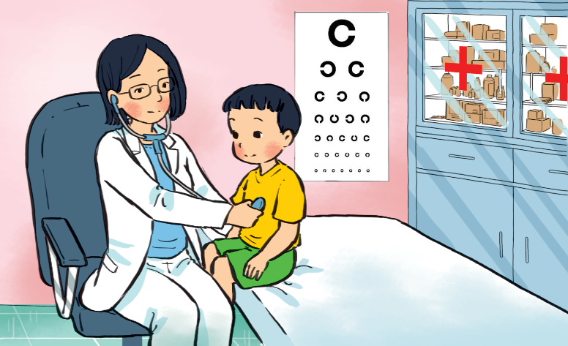
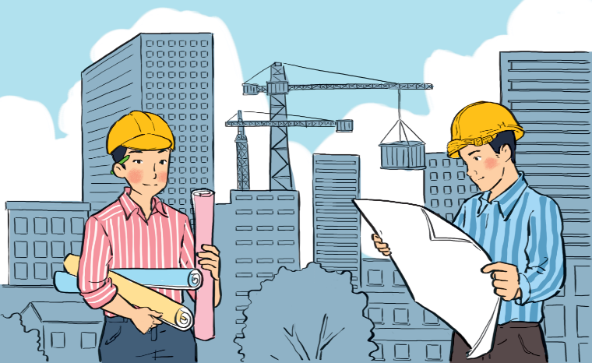
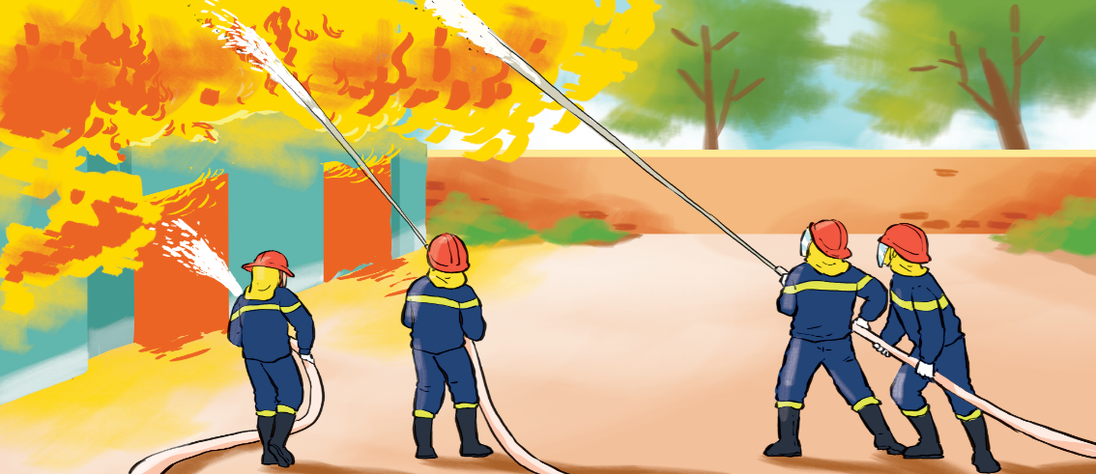
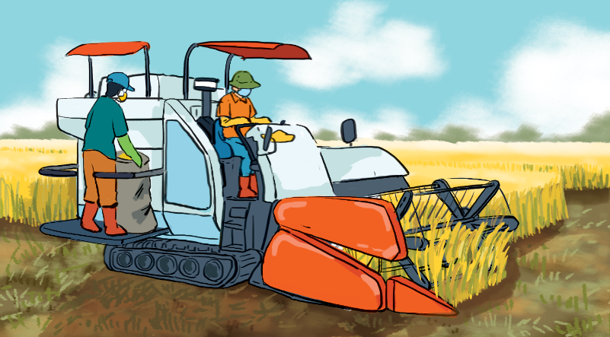
Quan sát hình và cho biết công việc của những người trong hình.
1
2
3
4

Slide 4
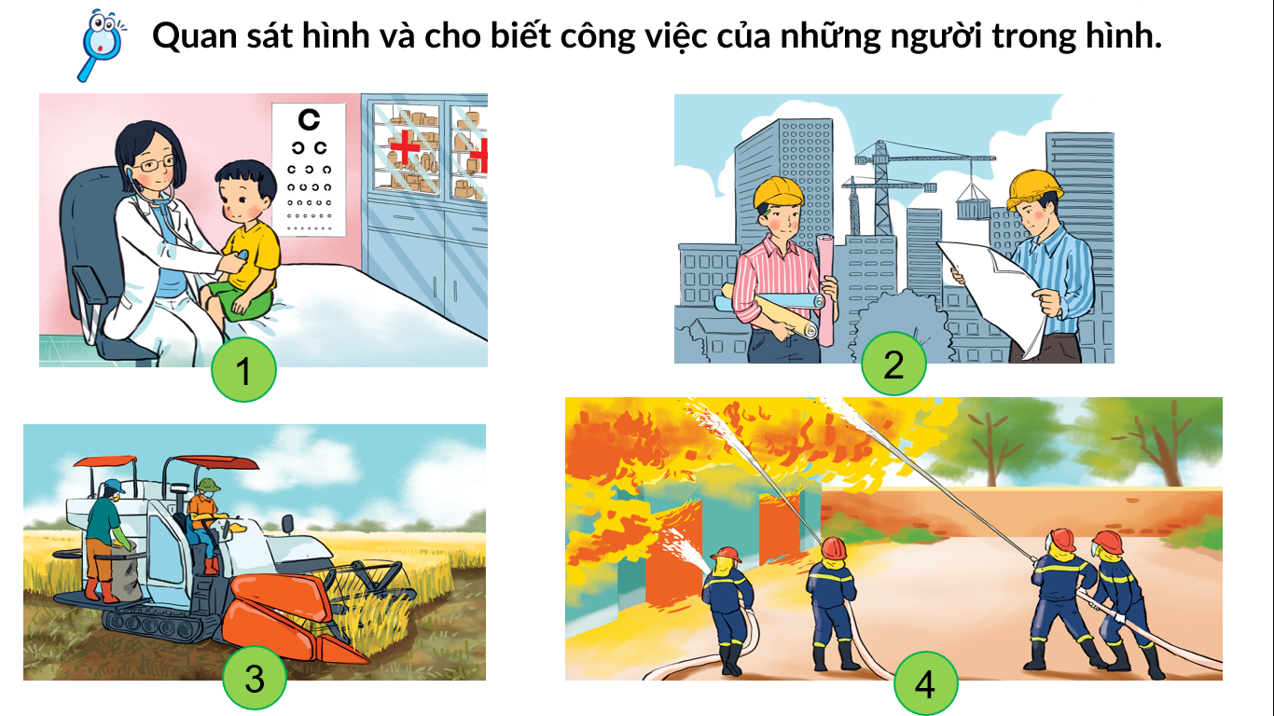
Những người trong hình là ai ?
Công việc của họ là gì ?
Công việc đó đem lại lợi ích gì ?

Slide 5

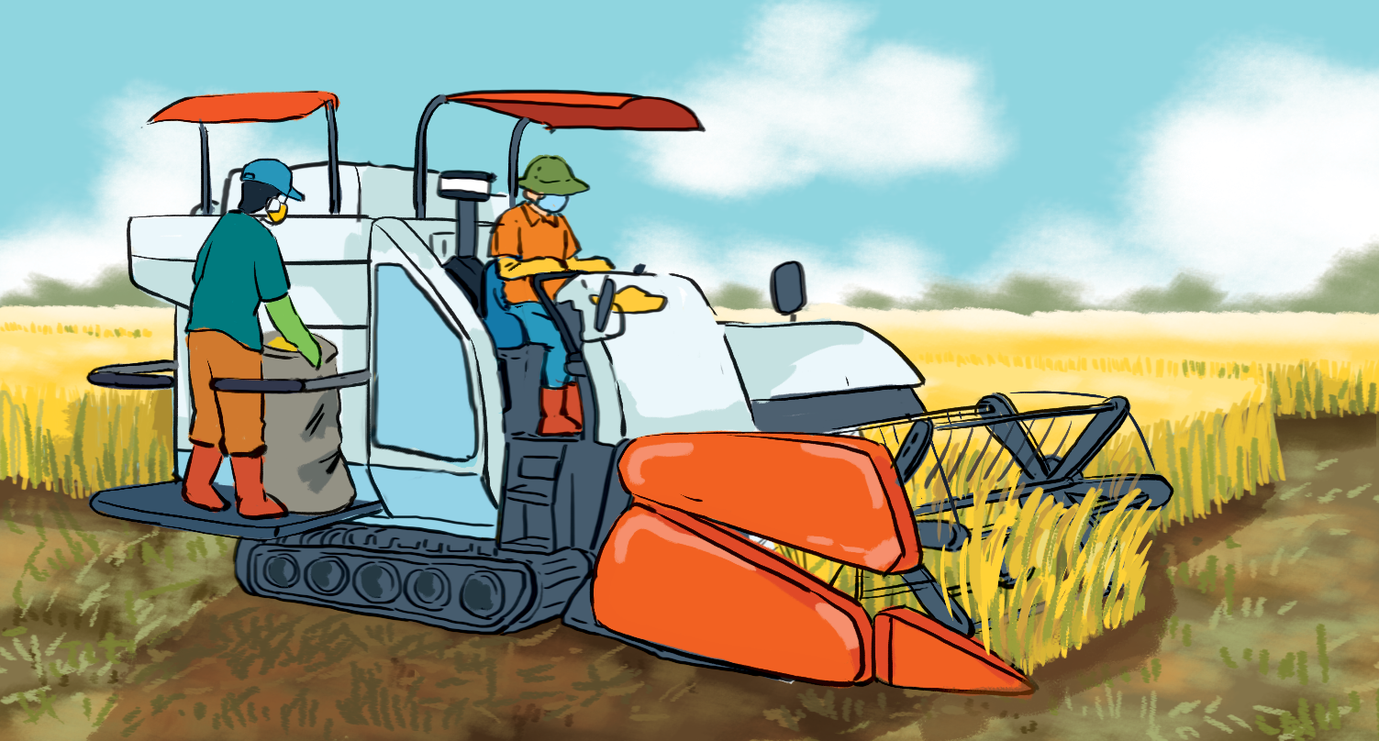


Quan sát hình và cho biết công việc của những người trong hình.
3
4
2
1

Slide 6
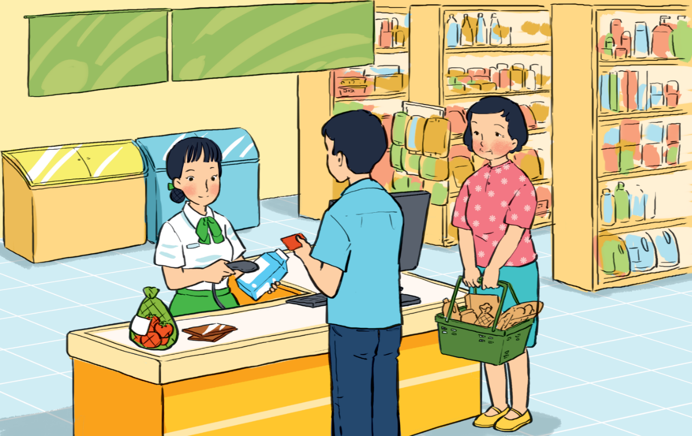
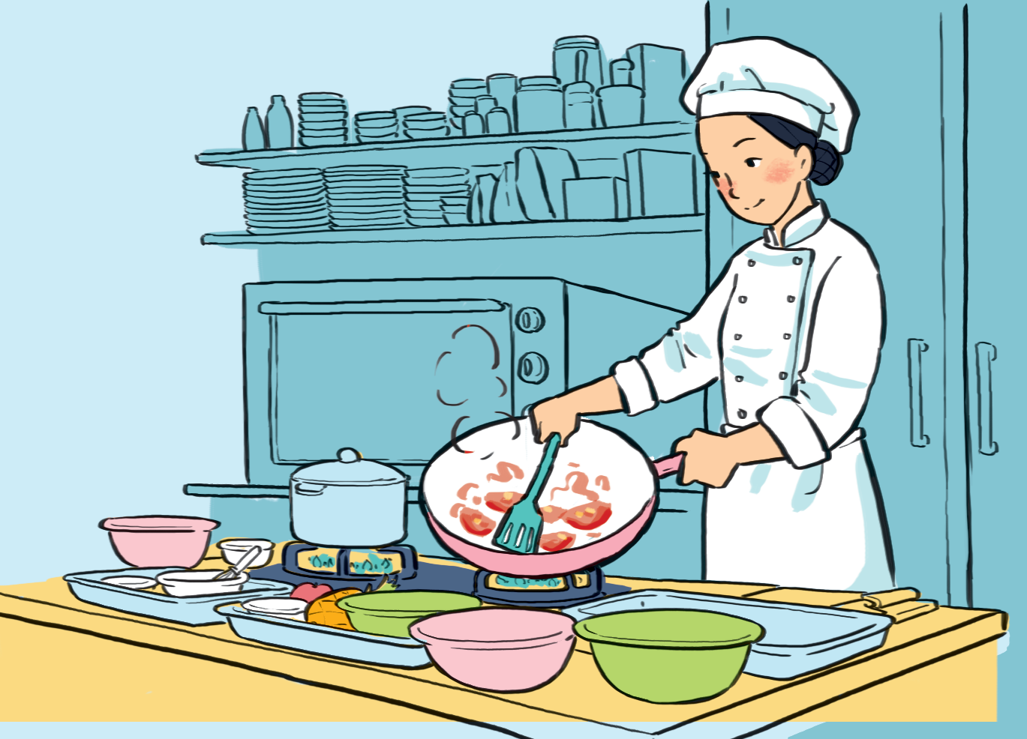
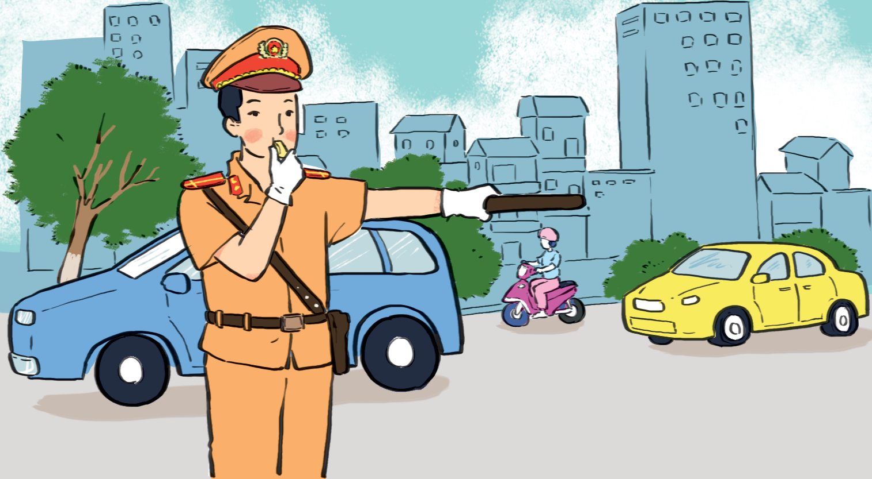
Những người trong hình là ai ?
Công việc của họ là gì ?
Công việc đó diễn ra ở đâu ?
5
7
6

Slide 7



6
5
7

Slide 8
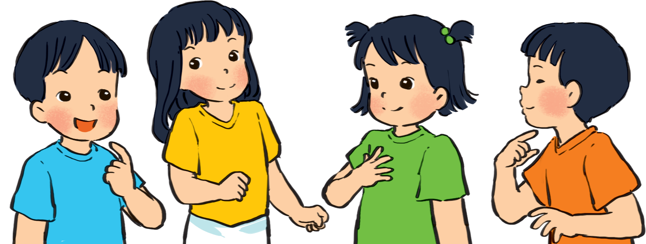
Cùng kể về công việc của bố mẹ và người thân.
Mẹ mình là...
Bố mình là...

Slide 9
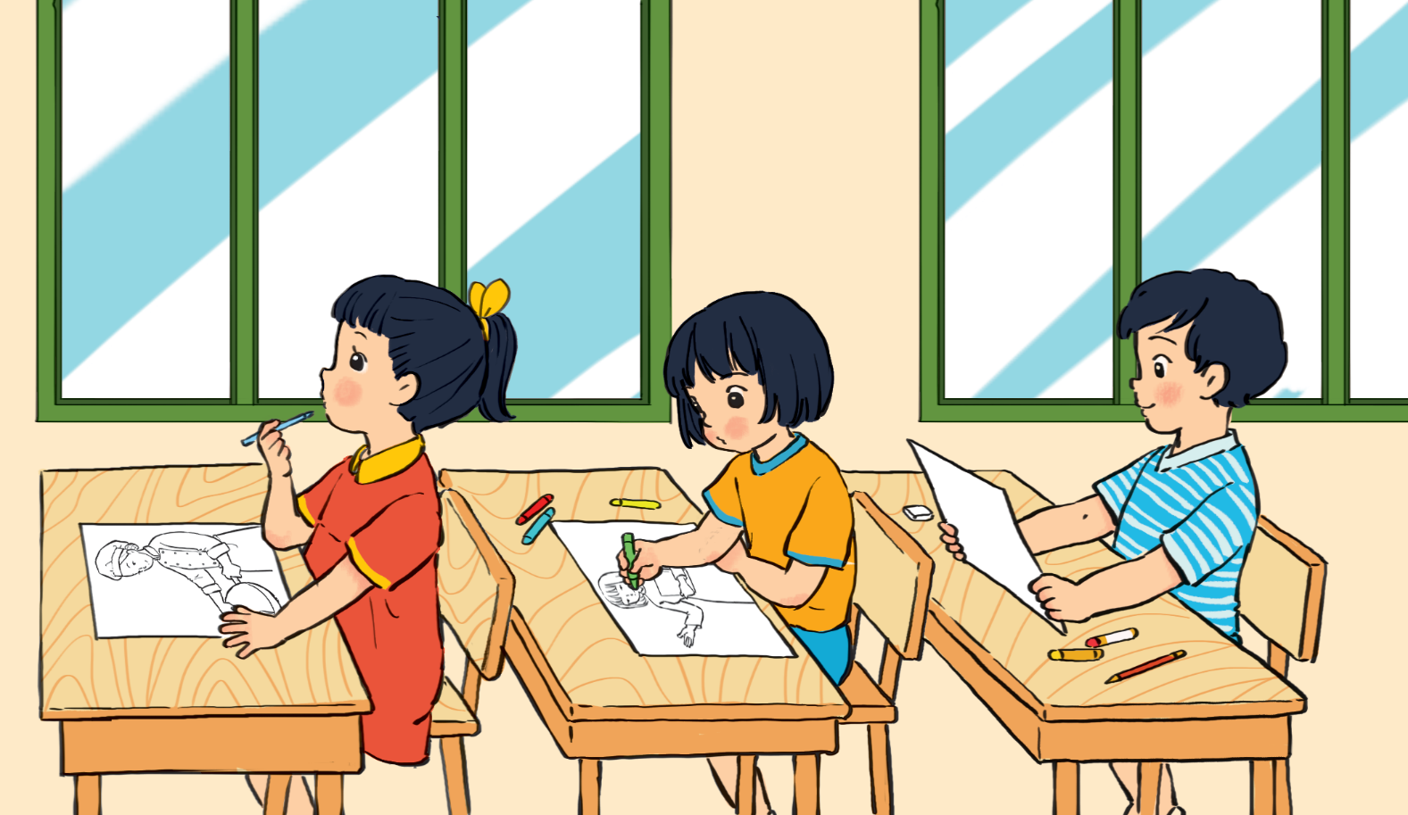
Vẽ và nói với bạn về công việc mơ ước của em trong tương lai
Sau này mình muốn làm...

